Slide 1
Рентгеновские пульсары и их временной анализ
Горизонты физики ИКИ РАН, 2023 Мухин Андрей

Slide 2
Рентгеновское излучение в космосе
Историческая справка
Пульсары (одиночные)
Пульсары (в двойных системах)
Временной анализ
Чем мы займемся на практике?

Slide 3
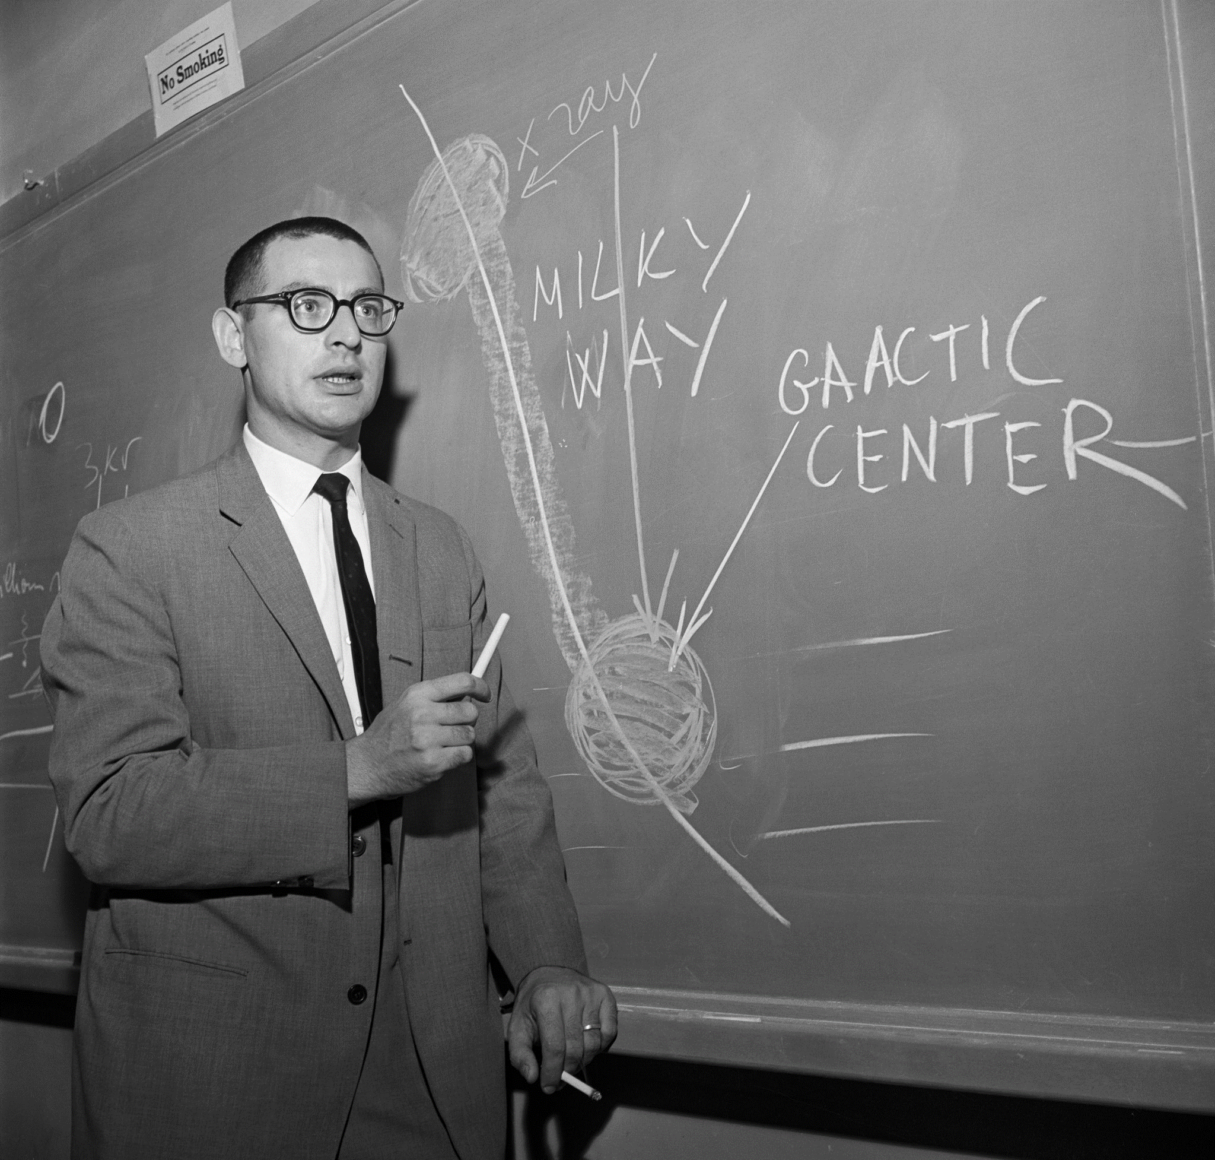
Историческая справка
Риккардо Джаккони
Лауреат
Нобелевской
Премии (2002)
За исследования в области
астрофизики, которые
привели к открытию
космических источников
рентгеновского излучения
Открыли рентгеновское излучение
Rontgen, W. (1896). On a New Kind of Rays. Nature.
(череда открытий излучения Солнца)
Нашли рентгеновский источник вне Солнечной Системы (Sco X-1)
Giacconi, Riccardo et al. (1962). Evidence for x Rays From Sources Outside the Solar System
Нашли первый рентгеновский пульсар (Cen X-3)
Giacconi, R. et al. (1971). Discovery of Periodic X-Ray Pulsations in Centaurus X-3 from UHURU

Slide 4
Почему так долго?

Slide 5
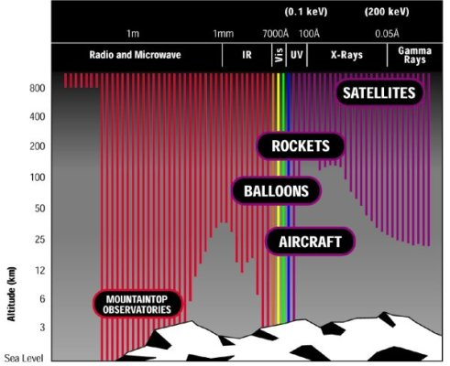
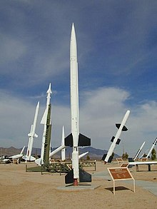
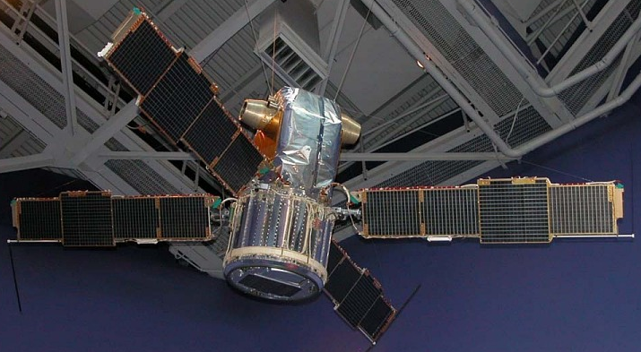
Почему так долго?
Путь в толще атмосферы
до поглощения
Нужна высота больше 80 км
Сначала
Метеорологические
ракеты
Потом
Орбитальные спутники
Серия Aerobee
UHURU satellite
Credits to NASA educational programm

Slide 6
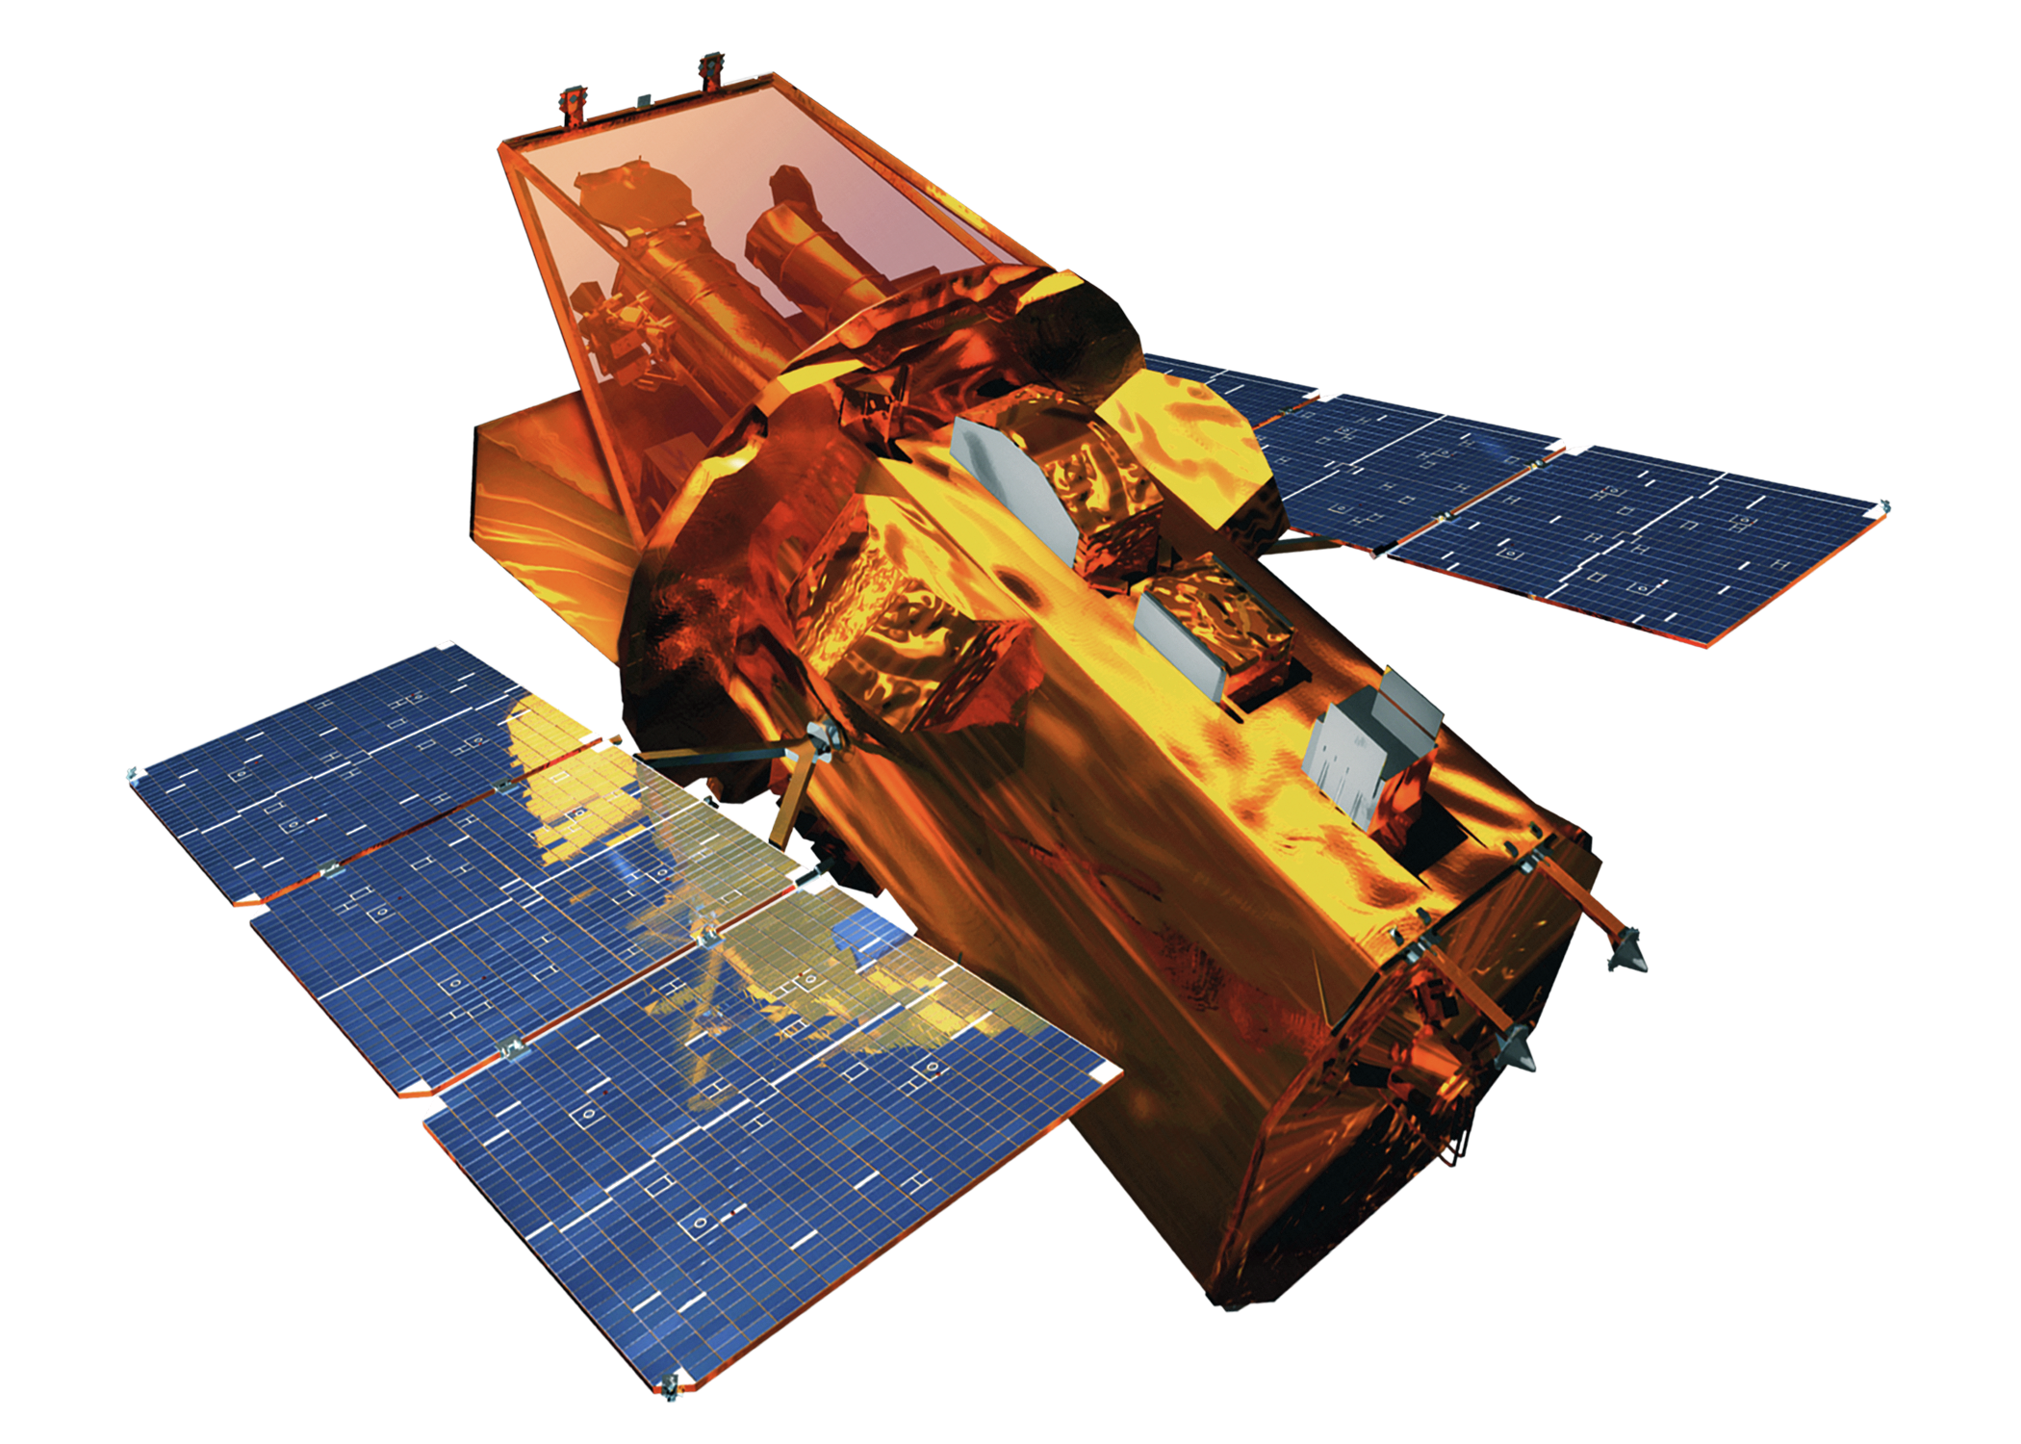
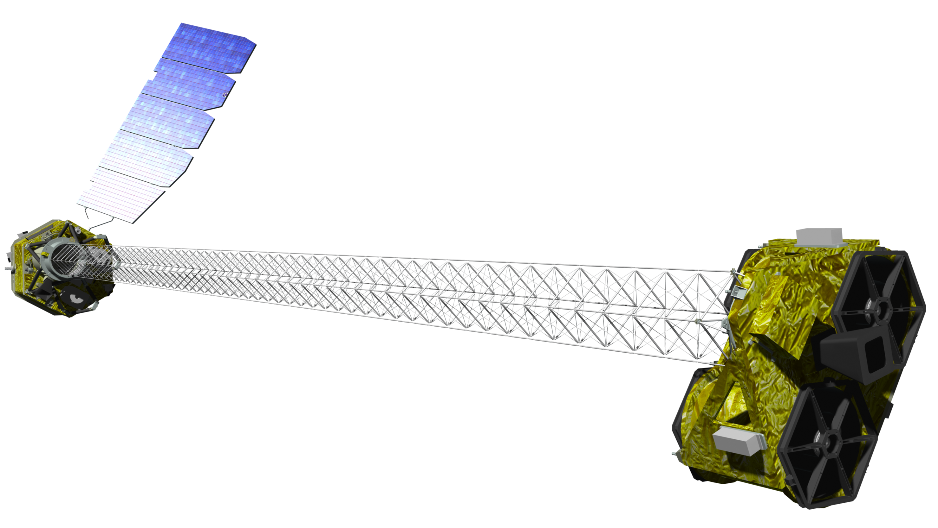
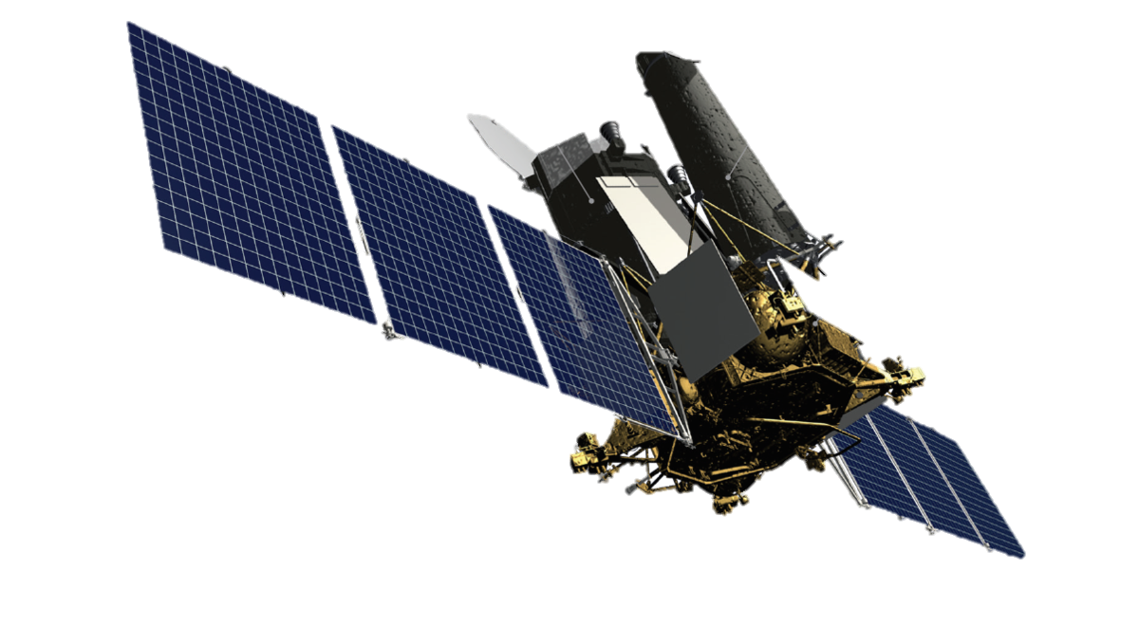
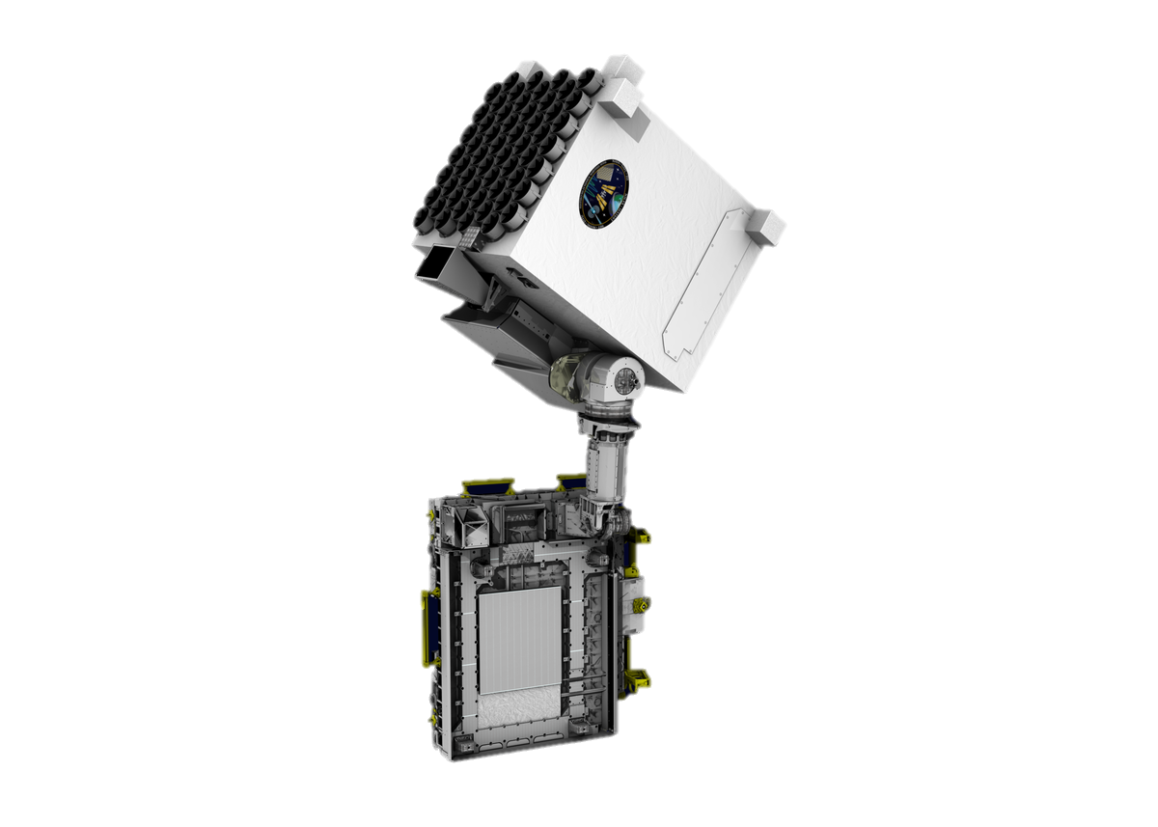
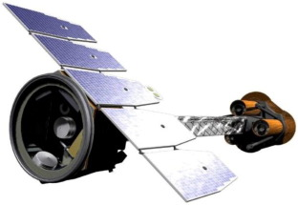
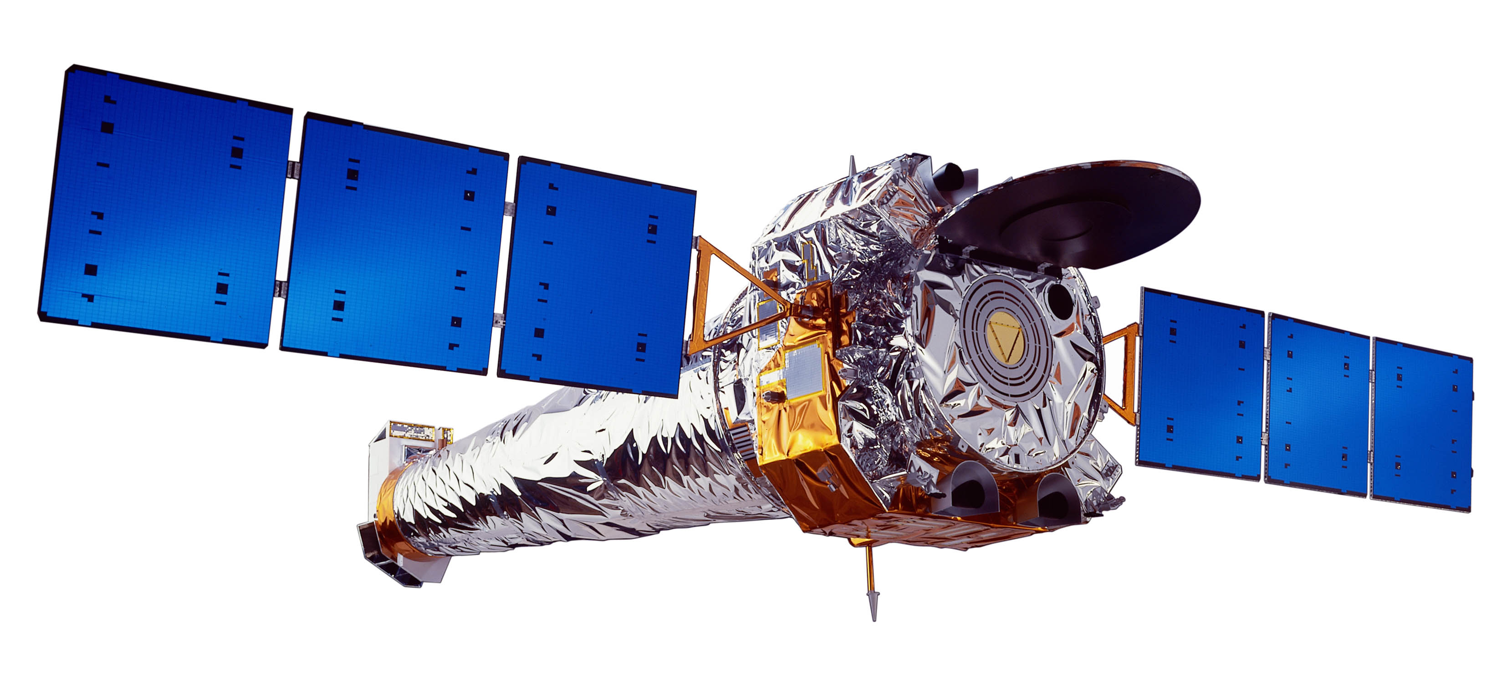
Дальше только круче
NuSTAR,
Самый «жесткий» фокусирующий
SWIFT-BAT,
Самый широкий угол зрения
Спектр-РГ,
самый чувствительный обзор всего неба
IXPE, единственный
измеритель поляризации
NICER,
лучшее временное
разрешение
Chandra, лучшее угловое разрешение

Slide 7
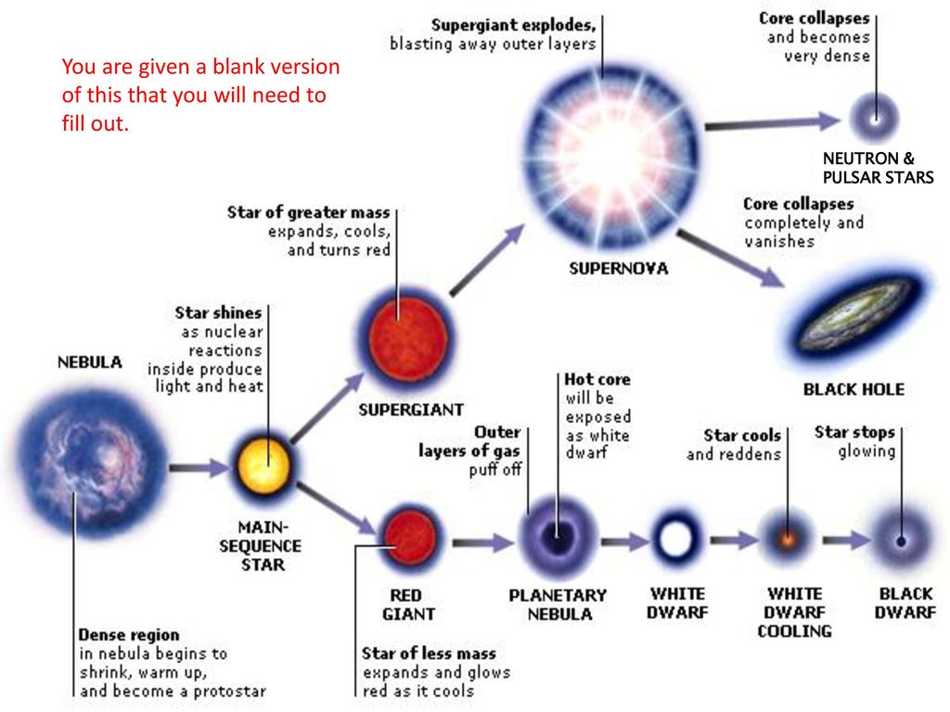
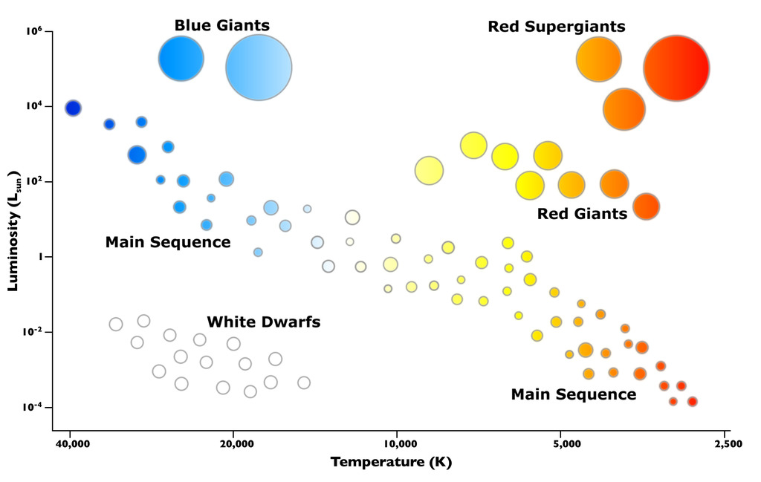
Эволюция звёзд
Нейтронные звезды

Slide 8
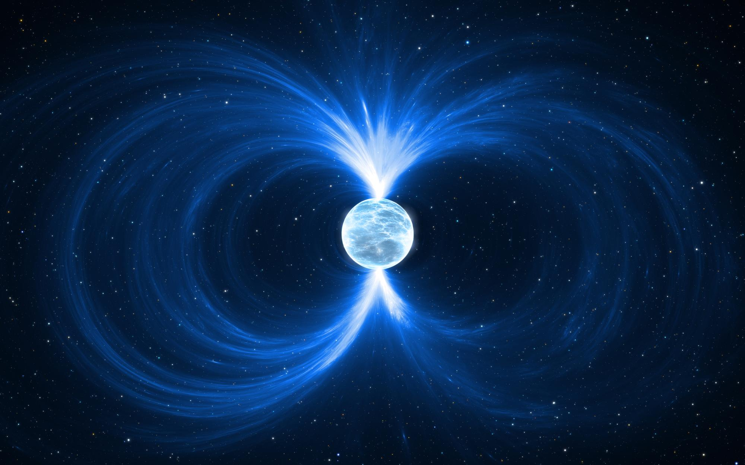
Нейтронные звезды
Экстремальный
объект:
Что такого
экстремального?
Скорость вращения
мс – дни на
один оборот
Масса 1.4 – 3 массы Солнца
Напряженность
магн. поля ~10¹²-10¹³ Гс
Радиус ~10 км

Slide 9
Магнитное поле
Напряженность магнитного поля:
Земли 0,5 Гс
Магнит на холодильнике 50 Гс
Звезд 10 – 1000 Гс
Для левитации лягушки 10⁵ Гс
Сильнейшее в лаборатории 10⁶ Гс
Нейтронной звезды 10¹²-10¹³ Гс

Slide 10
Размеры
Радиус объекта:
Солнца | 696 340 км
Белого карлика | 7000 км
Земли | 6371 км
Радиус МКАД | 19 км
Нейтронной звезды | 10 км

Slide 11
Откуда такая экстремальность?

Slide 12
Экстремальность: размер
Термоядерные реакции
Давление газа
Гравитационные силы

Slide 13
Экстремальность: размер
Гравитационные силы
Давление газа

Slide 14
Экстремальность: размер
Вырождение нейтронов
Гравитационные силы

Slide 15
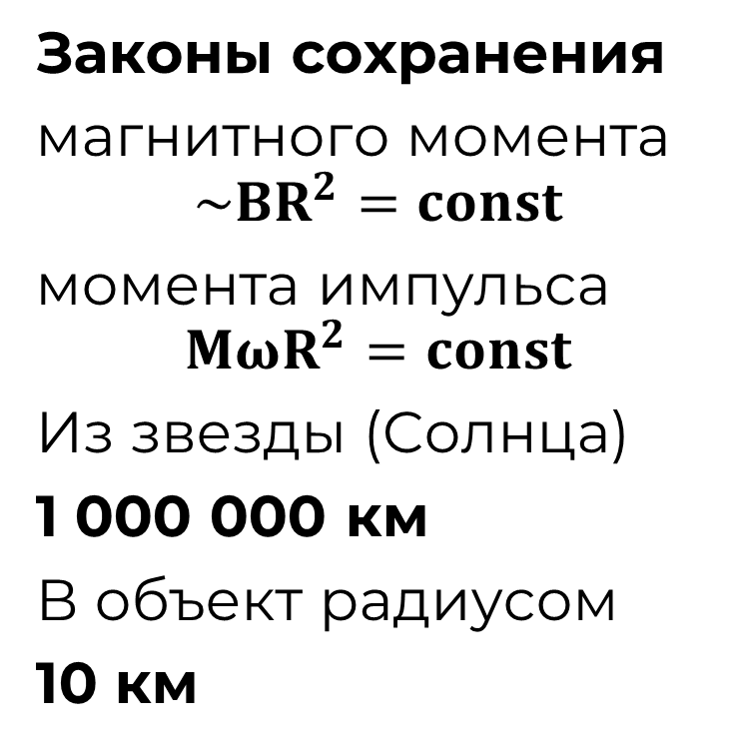
Экстремальность: все остальное
Законы сохранения
магнитного момента
$$\sim BR^{2}=const$$
момента импульса
$$MωR^{2}=const$$
Из звезды (Солнца)
1 000 000 км
В объект радиусом
10 км

Slide 16
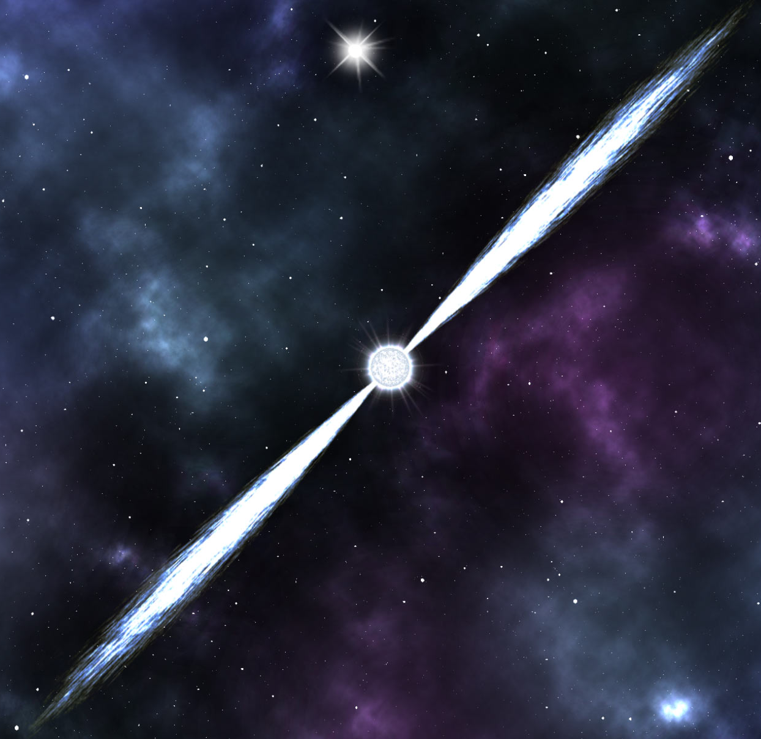
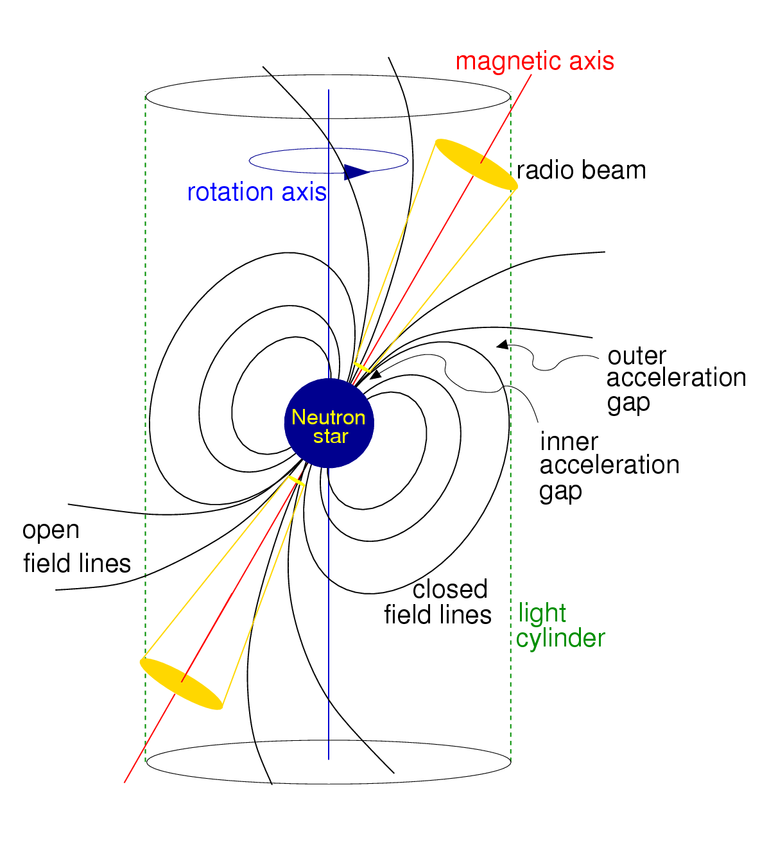
Пульсары (одиночные)
Периодическое излучение в радио-диапазоне
Как это работает?
Пульсар вращается вокруг оси вращения излучение идет вдоль магнитной оси

Slide 17
Пульсары (одиночные)
Откуда излучение?
Магнитное поле теряет энергию, ускоряя частицы до релятивистских скоростей
Частицы теряют энергию, излучая в радио-диапазоне

Slide 18
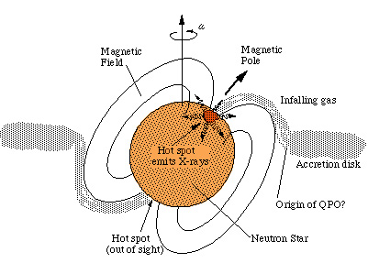
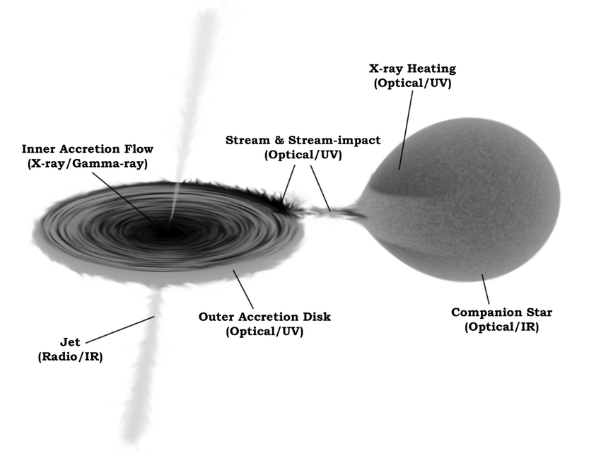
Пульсары (в двойных системах)

Slide 19
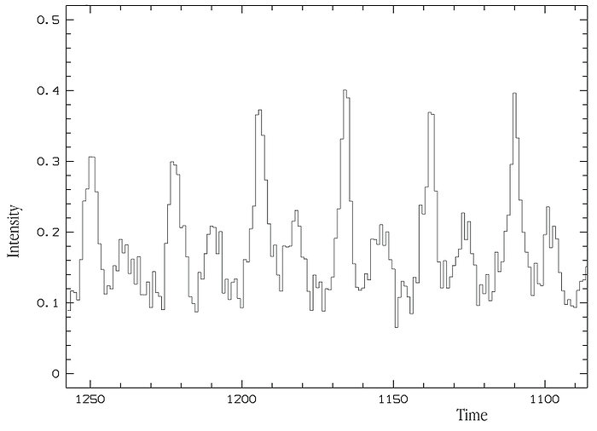
Пульсары (в двойных системах)
Пульсар в Крабовидной туманности
https://www.eso.org/public/images/eso9948i/

Slide 20
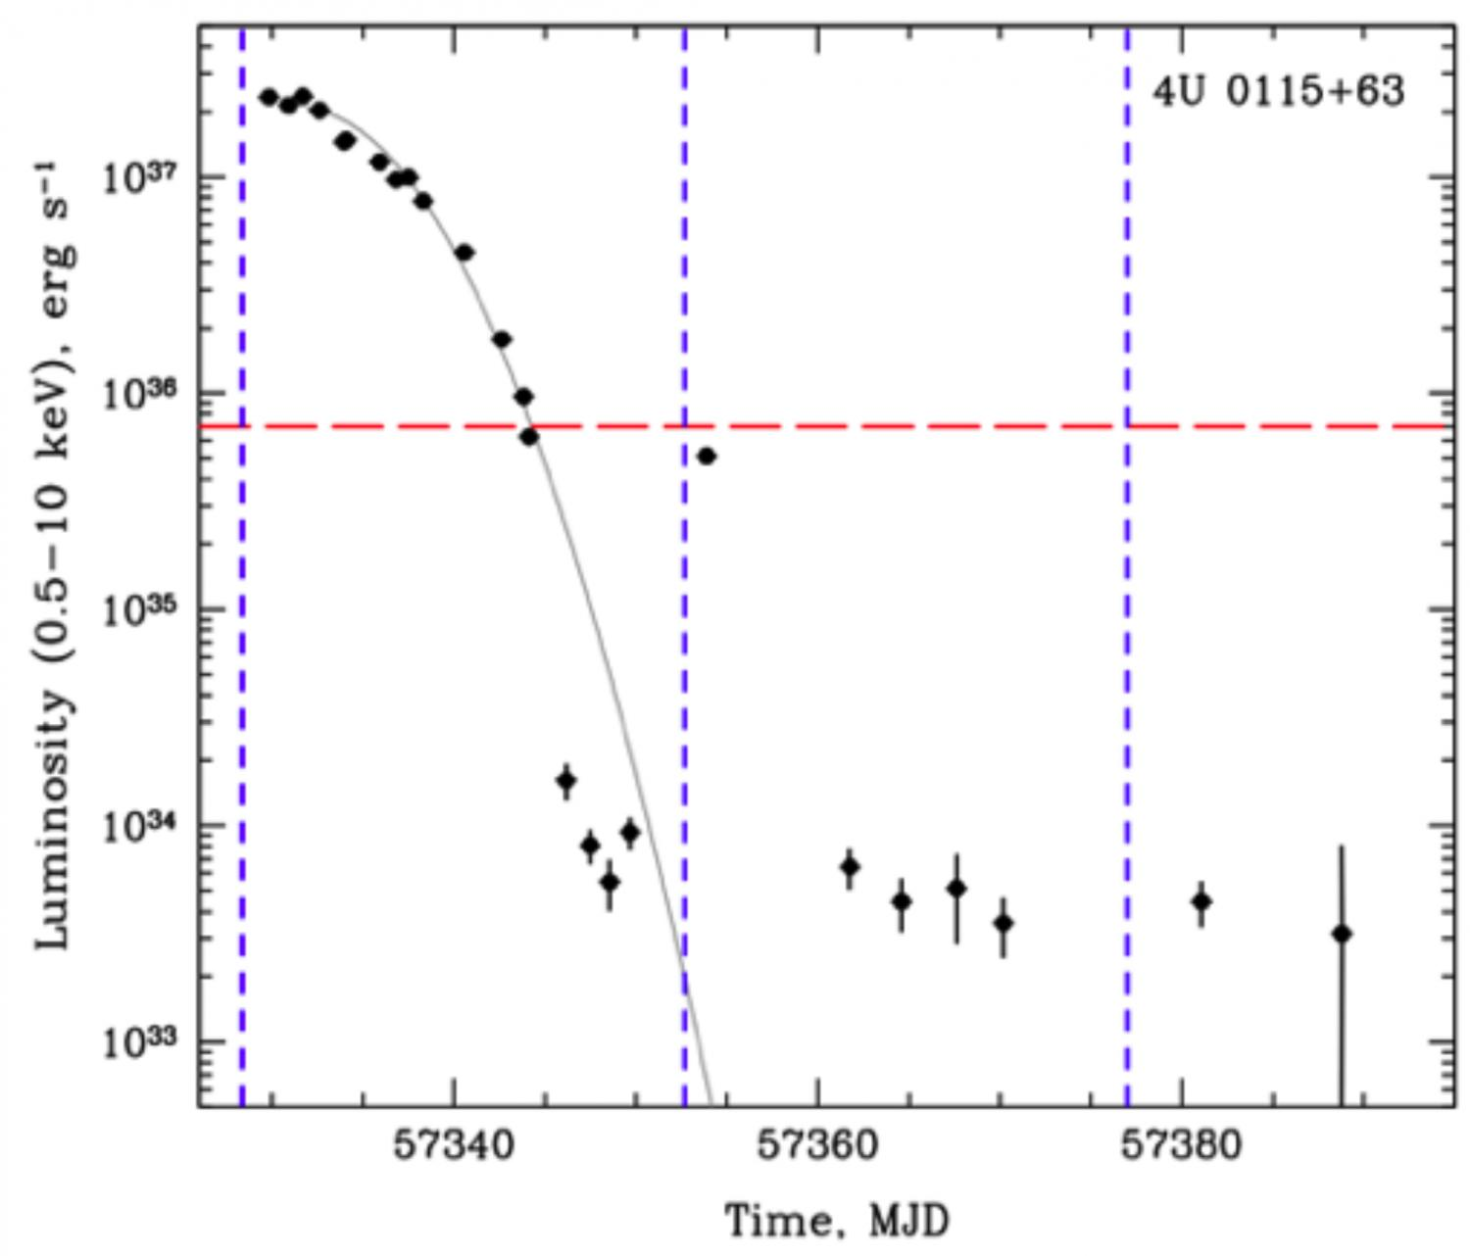
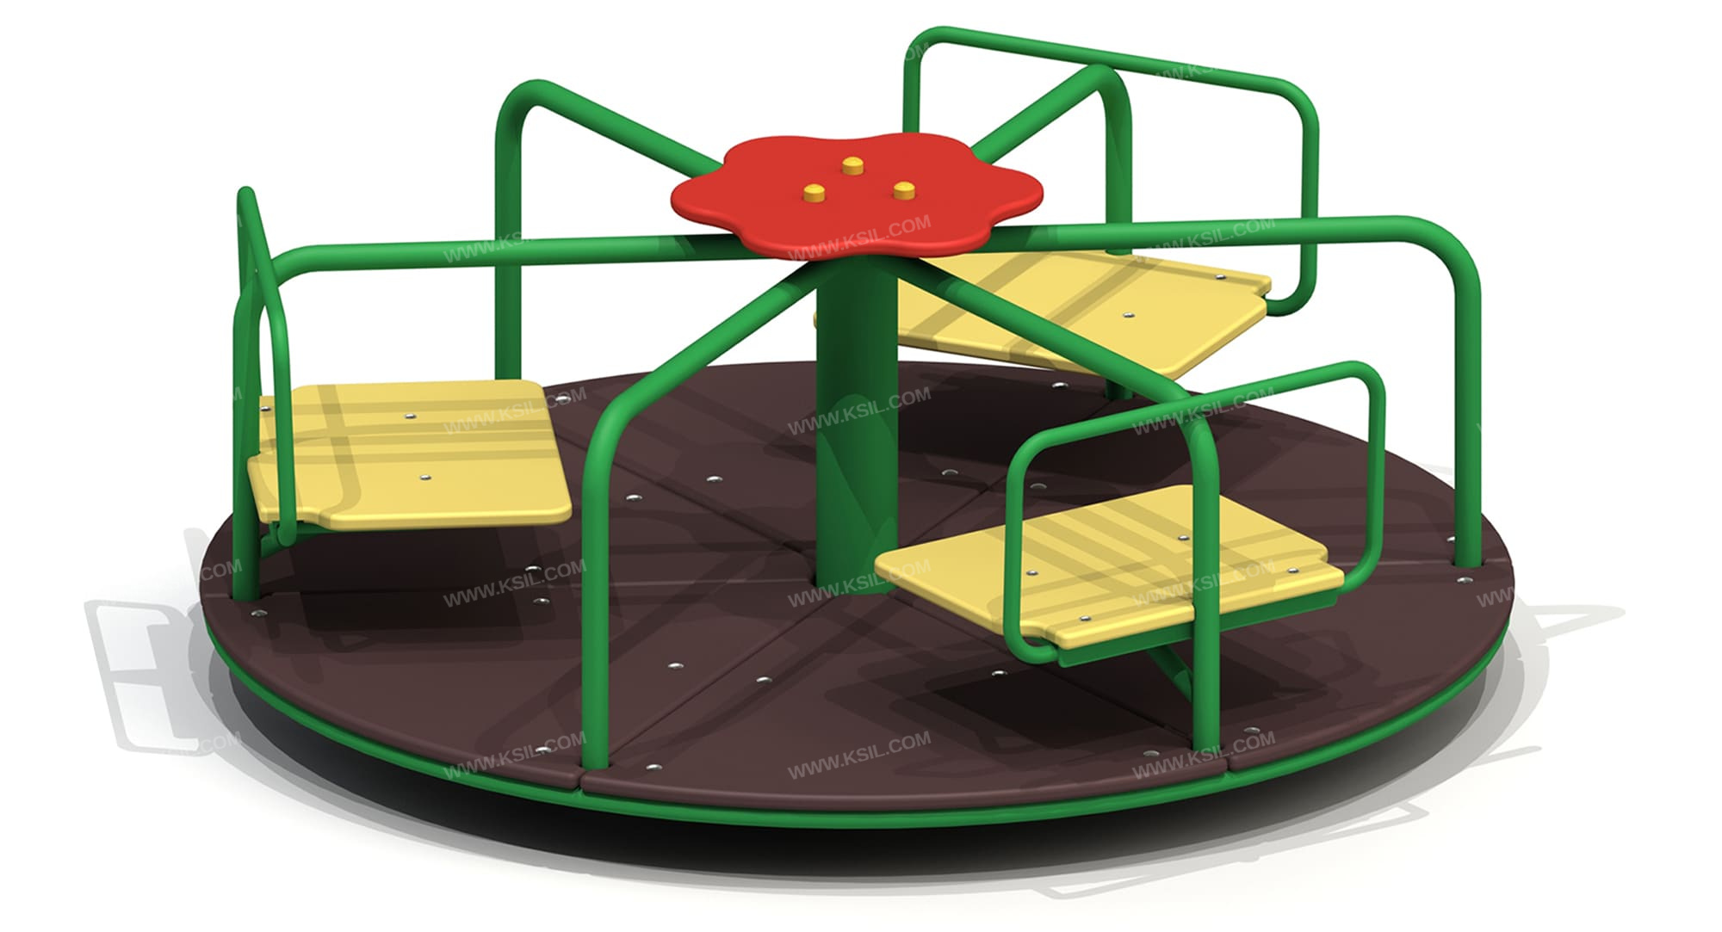
Пульсары (в двойных системах)
Два режима:
Accretor
Propeller
Accretor
Propeller
Propeller effect in two brightest transient X-ray pulsars: 4U 0115+63 and V 0332+53
S. S. Tsygankov et al.

Slide 21
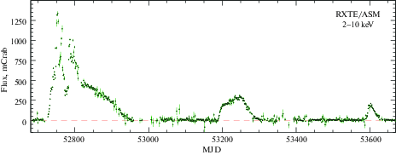
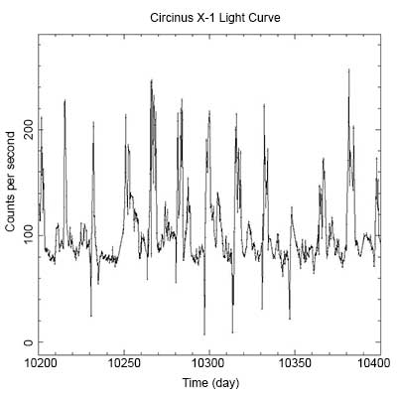
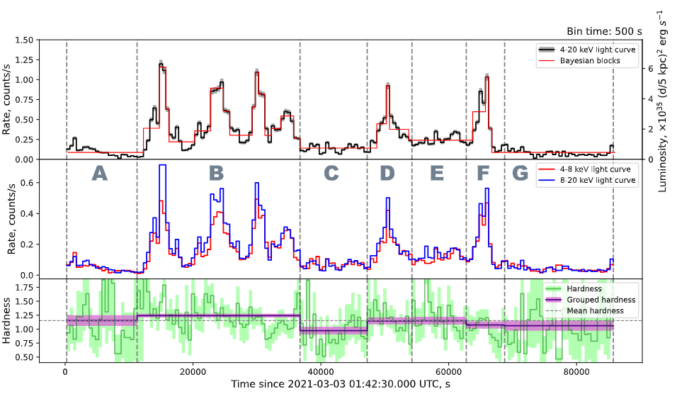
Временной анализ Как выглядят данные?
Supenovae
Кривые блеска
Ссылка
Pulsar
Ссылка
Supergiant Fast X-ray Transient
Ccылка

Slide 22
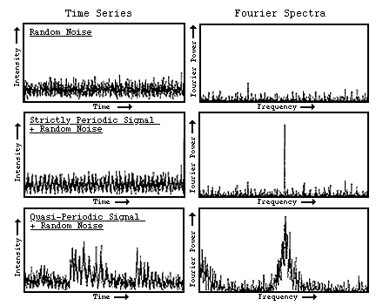
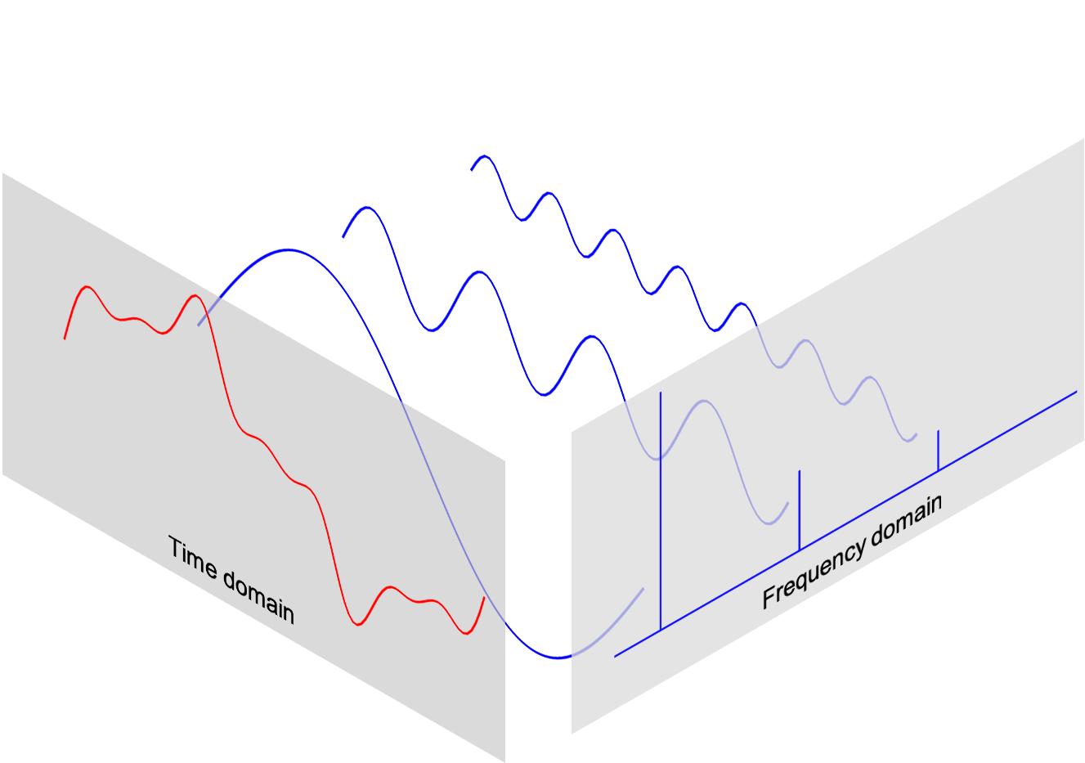
Временной анализ
Ссылка
Основные виды: Фурье-трансформация
Ссылка

Slide 23
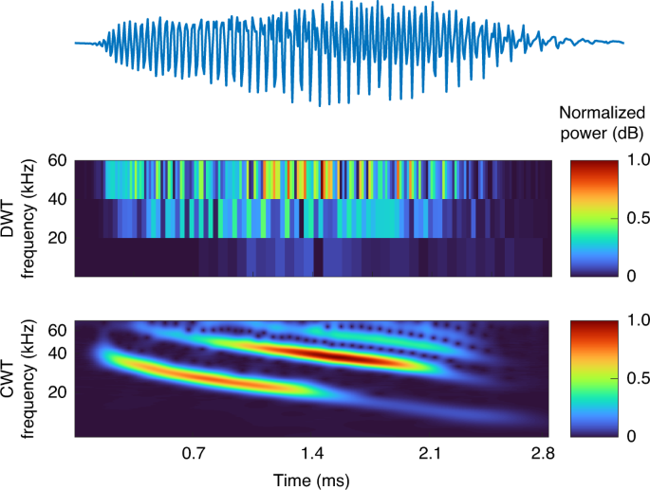
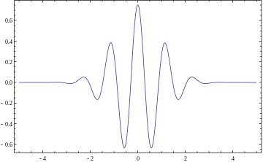
Временной анализ
Основные виды: Вейвлет анализ
Ссылка

Slide 24
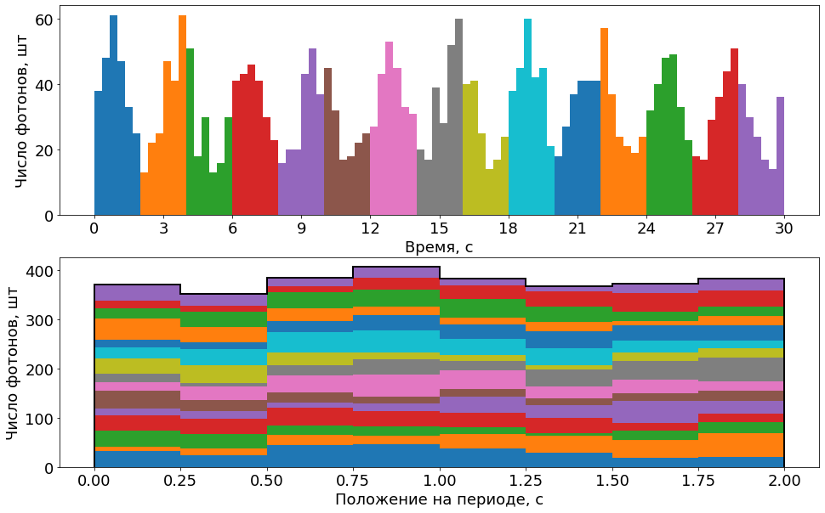
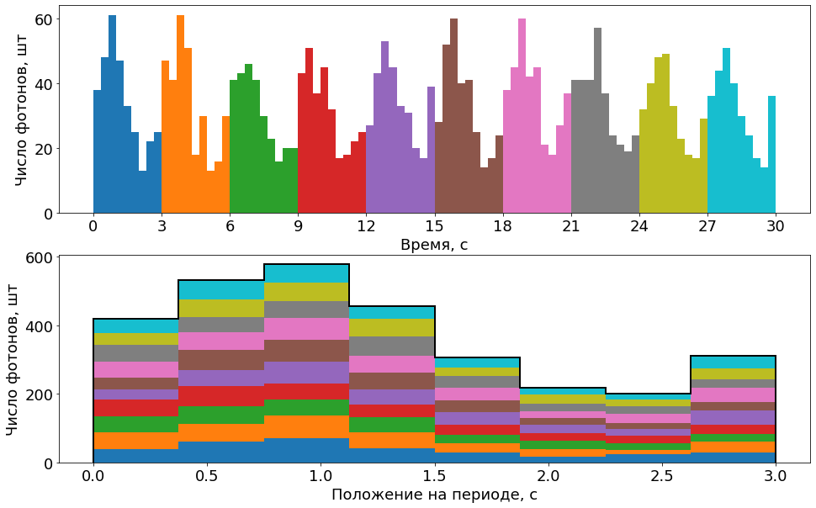
Временной анализ
Основные виды:
Наложение эпох (Epoch folding)

Slide 25
Чем мы займемся на практике?
На искусственных данных научимся использовать Epoch folding:
• Что такое гистограммы • Что такое хи-квадрат • Как это написать в коде
Возьмем настоящие данные рентгеновского пульсара Cen X-3 и найдем в них его период
• Какой период детектируется у этого объекта • Как определить истинный период в данных

Slide 26
Спасибо за внимание

